Slide 1

堆排序
堆排序是一树形选择排序,它的特点是,在排序过程中,将R[1..n]看成是一棵完全二叉树的顺序存储结构,利用完全二叉树中双亲结点和孩子结点之间的内在关系,在当前无序区中选择关键字最大(或最小)的记录。
堆的定义是：n个关键字序列K₁,K₂,…,K_{n}称为堆,当且仅当该序列满足如下性质(简称为堆性质)：
(1)K_{i}≤K_{2i} 且 K_{i}≤K_{2i+1}
或 (2)K_{i}≥K_{2i} 且 K_{i}≥K_{2i+1}(1≤i≤⎣n/2⎦)
满足第(1)种情况的堆称为小根堆,满足第(2)种情况的堆称为大根堆。下面讨论的堆是大根堆。

Slide 2
例如:
{12, 36, 27, 65, 40, 34, 98, 81, 73, 55, 49}是小根堆
{12, 36, 27, 65, 40, 14, 98, 81, 73, 55, 49}不是堆

Slide 3
若将该数列视作完全二叉树,
则 r_{2i} 是 r_{i} 的左孩子； r_{2i+1} 是 r_{i} 的右孩子。
r_{i}
r_{2i}
r_{2i+1}
例如:
12
36
27
65
40
34
14
98
81
73
55
49
不
是堆

Slide 4
堆排序的关键是构造堆,这里采用筛选算法建堆：
假若完全二叉树的某一个结点i对于它的左子树、右子树已是堆,接下来需要将R[2i].key与R[2i+1].key之中的最大者与R[i].key比较,若R[i].key较小则交换,这有可能破坏下一级的堆。于是继续采用上述方法构造下一级的堆。直到完全二叉树中结点i构成堆为止。对于任意一棵完全二叉树,从i=⎣n/2⎦到1,反复利用上述思想建堆。大者“上浮”,小者被“筛选”下去。

Slide 5
所谓“筛选”指的是,对一棵左/右子树均为堆的完全二叉树,“调整”根结点使整个二叉树也成为一个堆。
筛选
堆
堆

Slide 6
例如:
12
比较
98
12
81
比较
81
73
49
73
64
36
27
40
55
64
12
12
98
98
是大根堆
但在 98 和 12 进行互换之后,它就不是堆了,
因此,需要对它进行“筛选”。

Slide 7
void sift(RecType R[],int low,int high) /*调整堆的算法*/
{ int i=low,j=2*i; /*R[j]是R[i]的左孩子*/
RecType temp=R[i];
while (j<=high)
{ if (j<high && R[j].key<R[j+1].key) j++;
if (temp.key<R[j].key)
{ R[i]=R[j]; /*将R[j]调整到双亲结点位置上*/
i=j; /*修改i和j值,以便继续向下筛选*/
j=2*i;
}
else break; /*筛选结束*/
}
R[i]=temp; /*被筛选结点的值放入最终位置*/
}

Slide 8
有了调整堆的函数,利用该函数,将已有堆中的根与最后一个叶子交换,进一步恢复堆,直到一棵树只剩一个根为止。实现堆排序的算法如下：
void HeapSort(RecType R[],int n)
{ int i;RecType temp;
for (i=n/2;i>=1;i--) /*循环建立初始堆*/
sift(R,i,n);
for (i=n;i>=2;i--) /*进行n-1次循环,完成推排序*/
{ temp=R[1]; /*将第一个元素同当前区间内R[1]对换*/
R[1]=R[i];R[i]=temp;
sift(R,1,i-1); /*筛选R[1]结点,得到i-1个结点的堆*/
}
}

Slide 9
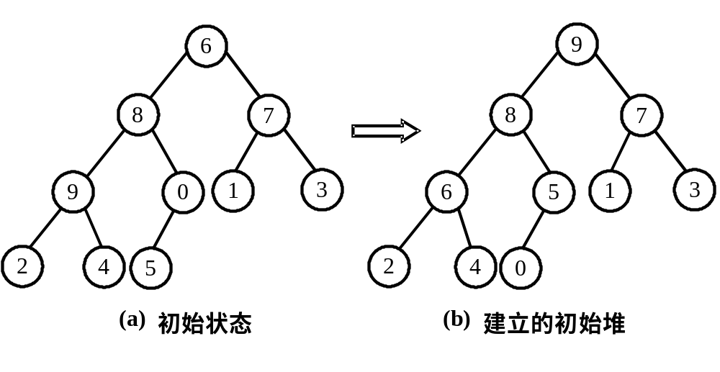
例11.6 设待排序的表有10个记录,其关键字分别为{6,8,7,9,0,1,3,2,4,5}。说明采用堆排序方法进行排序的过程。

Slide 10
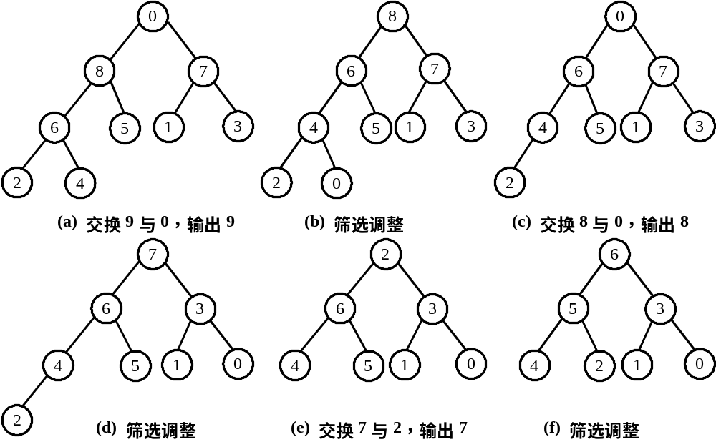
堆排序过程：

Slide 11
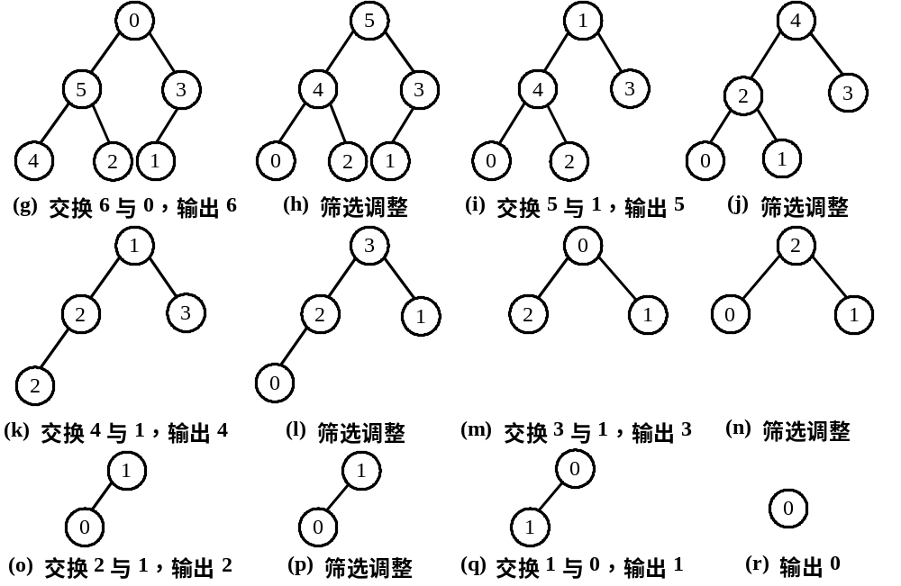

Slide 12
堆排序的时间复杂度分析：
1. 对深度为 k 的堆,“筛选”所需进行的关键字
比较的次数至多为2(k-1)；
2. 对 n 个关键字,建成深度为h(=⎣log₂n⎦+1)的堆,
所需进行的关键字比较的次数至多 4n；
3. 调整“堆顶” n-1 次,总共进行的关键
字比较的次数不超过
2 (⎣log₂(n-1)⎦+ ⎣log₂(n-2)⎦+ …+log₂2) < 2n(⎣log₂n⎦)
因此,堆排序的时间复杂度为O(nlogn)。

Slide 13
并查集及其应用
一、引例
例. 亲戚问题描述：
如果已得到完整的家谱,判断两个人是否亲戚应该是可行的,但如果两个人的最近公共祖先与他们相隔好几代,使得家谱十分庞大,那么检验亲戚关系实非人力所能及。
在这种情况下,最好的帮手就是计算机。为了将问题简化,你将得到一些亲戚关系的信息,如Marry和Tom是亲戚,Tom和Ben是亲戚,等等。从这些信息中,你可以推出Marry和Ben是亲戚。请写一个程序,对于我们的关于亲戚关系的提问,以最快的速度给出答案。

Slide 14
输入输出格式：
输入由两部分组成。
第一部分以N,M开始。N为问题涉及的人的个数(1 ≤ N ≤ 20000)。这些人的编号为1,2,3,…, N。下面有M行(1 ≤ M ≤ 1 000 000),每行有两个数a_{i}, b_{i},表示已知a_{i}和b_{i}是亲戚。
第二部分以Q开始。以下Q行有Q个询问(1 ≤ Q ≤ 1 000 000),每行为c_{i}, d_{i},表示询问c_{i}和d_{i}是否为亲戚。
对于每个询问c_{i}, d_{i},输出一行：若c_{i}和d_{i}为亲戚,则输出“Yes”,否则输出“No”。

Slide 15
输入输出样例：
relation.in：
10 7
2 4
5 7
1 3
8 9
1 2
5 6
2 3
3
3 4
7 10
8 9
relation.out：
Yes
No
Yes
N=10 M=7 Q=3

Slide 16
问题分析：
将每个人抽象成为一个点,数据给出M个边的关系,两个人是亲戚的时候两点间有一条边。很自然的就得到了一个N个顶点M条边的图论模型,注意到传递关系,在图中一个连通块中的任意点之间都是亲戚。对于最后的Q个提问,即判断所提问的两个顶点是否在同一个连通块中。
用传统的思路,可以马上反应过来,对于输入的N个点M条边,找出连通块,然后进行判断。但这种实现思路首先必须保存M条边,然后再进行普通的遍历算法,效率显然不高。再进一步考虑,如果把题目的要求改一改,对于边和提问相间输入,即把题目改成：

Slide 17
第一行是N,M。N为问题涉及的人的个数(1 ≤ N ≤ 20000)。这些人的编号为1,2,3,…, N。
下面有M行(1 ≤ M ≤ 2 000 000),每行有三个数k_{i},a_{i}, b_{i},,a_{i}, b_{i}表示两个元素,k_{i}为0或1,k_{i}为1时表示这是一条边的信息,即a_{i}, b_{i}是亲戚关系；k_{i}为0时表示是一个提问,根据此行以前所得到的信息,判断a_{i}, b_{i}是否亲戚,对于每条提问回答Yes或者No。

Slide 18
这个问题比原问题更复杂些,需要在任何时候回答提问的两个人的关系,并且对于信息提示还要能立即合并两个连通块。采用连通图思想显然在实现上就有所困难,因为要表示人与人之间的关系。
用集合的思路,对于每个人建立一个集合,开始的时候集合元素是这个人本身,表示开始时不知道任何人是他的亲戚。以后每次给出一个亲戚关系时,就将两个集合合并。这样实时地得到了在当前状态下的集合关系。如果有提问,即在当前得到的结果中看两元素是否属于同一集合。对于样例数据的解释如下：

Slide 19
输入关系 分离集合
初始状态 {1}{2}{3}{4}{5}{6}{7}{8}{9}{10}
(2,4) {1}{2,4}{3}{5}{6}{7}{8}{9}{10}
(5,7) {1}{2,4}{3}{5,7}{6}{8}{9}{10}
(1,3) {1,3}{2,4}{5,7}{6}{8}{9}{10}
(8,9) {1,3}{2,4}{5,7}{6}{8,9}{10}
(1,2) {1,2,3,4}{5,7}{6}{8,9}{10}
(5,6) {1,2,3,4}{5,6,7}{8,9}{10}
(2,3) {1,2,3,4}{5,6,7}{8,9}{10}

Slide 20
由上图可以看出,操作是在集合的基础上进行的,没有必要保存所有的边,而且每一步得到的划分方式是动态的。
那么,如何来实现以上的算法思想呢？我们就用到并查集。
并查集的数据结构，是主要用来解决动态连通性一类问题的，称为Union-Find。

Slide 21
二、并查集的基本思想
1、什么叫并查集
并查集(union-find set)是一种用于分离集合操作的抽象数据类型。它所处理的是“集合”之间的关系,即动态地维护和处理集合元素之间复杂的关系,当给出两个元素的一个无序对(a,b)时,需要快速“合并”a和b分别所在的集合,这其间需要反复“查找”某元素所在的集合。
“并”、“查”和“集”三字由此而来。在这种数据类型中,n个不同的元素被分为若干组。每组是一个集合,这种集合叫做分离集合(disjoint set)。并查集支持查找一个元素所属的集合以及两个元素各自所属的集合的合并。

Slide 22
例如,有这样的问题：初始时n个元素分属不同的n个集合,通过不断的给出元素间的联系,要求实时的统计元素间的关系(是否存在直接或间接的联系)。这时就有了并查集的用武之地了。元素间是否有联系,只要判断两个元素是否属于同一个集合；而给出元素间的联系,建立这种联系,则只需合并两个元素各自所属的集合。这些操作都是并查集所提供的。
并查集本身不具有结构,必须借助一定的数据结构以得到支持和实现。数据结构的选择是一个重要的环节,选择不同的数据结构可能会在查找和合并的操作效率上有很大的差别,但操作实现都比较简单高效。并查集的数据结构实现方法很多,一般用的比较多的是,数组实现、链表实现和树实现。

Slide 23
2、并查集支持的操作
并查集的数据结构记录了一组分离的动态集合S={S₁,S₂,…,S_{k}}。每个集合通过一个代表加以识别,代表即该元素中的某个元素,哪一个成员被选做代表是无所谓的,重要的是：如果求某一动态集合的代表两次,且在两次请求间不修改集合,则两次得到的答案应该是相同的。
动态集合中的每一元素是由一个对象来表示的,设x表示一个对象,并查集的实现需要支持如下操作：

Slide 24
MAKE-SET(x)：建立一个新的集合,其仅有的成员(同时就是代表)是x。由于各集合是分离的,要求x没有在其它集合中出现过。
UNION(x,y)：将包含x和y的动态集合(例如Sx和Sy)合并为一个新的集合,假定在此操作前这两个集合是分离的。结果的集合代表是Sx∪Sy的某个成员。一般来说,在不同的实现中通常都以Sx或者Sy的代表作为新集合的代表。此后,由新的集合S代替了原来的Sx和Sy。
FIND-SET(x)：返回一个指向包含x的集合的代表。

Slide 25
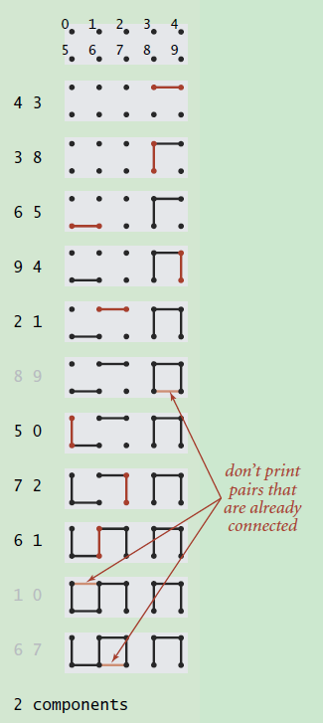
关于动态连通性
我们看一张图来了解一下什么是动态连通性：
假设我们输入了一组整数对，即右图中的(4, 3) (3, 8)等等，每对整数代表这两个points/sites是连通的。那么随着数据的不断输入，整个图的连通性也会发生变化，从右图中可以很清晰的发现这一点。同时，对于已经处于连通状态的points/sites，直接忽略，比如右图中的(8, 9)。

Slide 26
动态连通性的应用场景：
网络连接判断：
如果每个pair中的两个整数分别代表一个网络节点，那么该pair就是用来表示这两个节点是需要连通的。那么为所有的pairs建立了动态连通图后，就能够尽可能少的减少布线的需要，因为已经连通的两个节点会被直接忽略掉。
变量名等同性(类似于指针的概念)：
在程序中，可以声明多个引用来指向同一对象，这个时候就可以通过为程序中声明的引用和实际对象建立动态连通图来判断哪些引用实际上是指向同一对象。

Slide 27
对问题建模：
在对问题进行建模的时候，我们应该尽量想清楚需要解决的问题是什么。因为模型中选择的数据结构和算法显然会根据问题的不同而不同，就动态连通性这个场景而言，我们需要解决的问题可能是：
①给出两个节点，判断它们是否连通，如果连通，不需要给出具体的路径；
②给出两个节点，判断它们是否连通，如果连通，需要给出具体的路径。
就上面两种问题而言，虽然只有是否能够给出具体路径的区别，但是这个区别导致了选择算法的不同，这里主要介绍的是第一种情况，即不需要给出具体路径的Union-Find算法，而第二种情况可以使用基于DFS的算法。

Slide 28
建模思路：
最简单而直观的假设是，对于连通的所有节点，我们可以认为它们属于一个组，因此不连通的节点必然就属于不同的组。
随着Pair的输入，我们需要首先判断输入的两个节点是否连通。如何判断呢？按照上面的假设，我们可以通过判断它们属于的组，然后看看这两个组是否相同：如果相同，那么这两个节点连通，反之不连通。
为简单起见，我们将所有的节点以整数表示，即对N个节点使用0到N-1的整数表示。而在处理输入的Pair之前，每个节点必然都是孤立的，即他们分属于不同的组，可以使用数组来表示这一层关系，数组的index是节点的整数表示，而相应的值就是该节点的组号了。

Slide 29
该数组可以初始化为：
for(int i = 0; i < size; i++)
id[i] = i;
即对于节点i，它的组号也是i。
初始化完毕之后，对该动态连通图有几种可能的操作：
查询节点属于的组：
数组对应位置的值即为组号；
判断两个节点是否属于同一个组：
分别得到两个节点的组号，然后判断组号是否相等；
连接两个节点，使之属于同一个组：
分别得到两个节点的组号，组号相同时操作结束，不同时，将其中的一个节点的组号换成另一个节点的组号；
获取组的数目：
初始化为节点的数目，然后每次成功连接两个节点之后，递减1

Slide 30
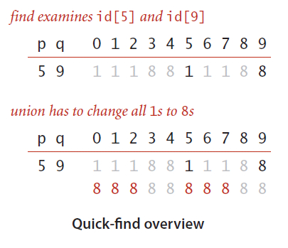
举个例子，比如输入的Pair是(5， 9)，那么首先通过find方法发现它们的组号并不相同，然后在union的时候通过一次遍历，将组号1都改成8。当然，由8改成1也是可以的，保证操作时都使用一种规则就行。

Slide 31
上述代码的find方法十分高效，因为仅仅需要一次数组读取操作就能够找到该节点的组号。
但是问题随之而来，对于需要添加新路径的情况，就涉及到对于组号的修改。因为并不能确定哪些节点的组号需要被修改，因此就必须对整个数组进行遍历，找到需要修改的节点，逐一修改。
这一下每次添加新路径带来的复杂度就是线性关系了，如果要添加的新路径的数量是M，节点数量是N，那么最后的时间复杂度就是MN，显然是一个平方阶的复杂度，对于大规模的数据而言，平方阶的算法是存在问题的。
这种情况下，每次添加新路径就是“牵一发而动全身”，想要解决这个问题，关键就是要提高union方法的效率，让它不再需要遍历整个数组。

Slide 32
Quick-Union 算法：
考虑一下，为什么以上的解法会造成“牵一发而动全身”？
因为每个节点所属的组号都是单独记录，各自为政的，没有将它们以更好的方式组织起来。当涉及到修改的时候，除了逐一通知、修改，别无他法。
所以现在的问题就变成了，如何将节点以更好的方式组织起来？组织的方式有很多种，但是最直观的还是将组号相同的节点组织在一起，想想所学的数据结构，什么样子的数据结构能够将一些节点给组织起来？常见的就是链表，图，树，什么的了。但是哪种结构对于查找和修改的效率最高？
毫无疑问是树，因此考虑如何将节点和组的关系以树的形式表现出来。

Slide 33
如果不改变底层数据结构，即不改变使用数组的表示方法的话。可以采用parent-link的方式将节点组织起来。
举例而言，id[p]的值就是p节点的父节点的序号，如果p是树根的话，id[p]的值就是p，因此最后经过若干次查找，一个节点总是能够找到它的根节点，即满足id[root] = root的节点也就是组的根节点了，然后就可以使用根节点的序号来表示组号。
所以在处理一个pair的时候，将首先找到pair中每一个节点的组号(即它们所在树的根节点的序号)，如果属于不同的组的话，就将其中一个根节点的父节点设置为另外一个根节点，相当于将一颗独立的树编程另一颗独立的树的子树。
直观的过程如下图所示。

Slide 34
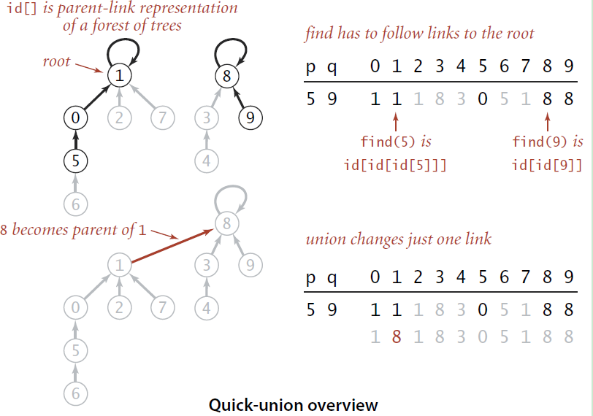

Slide 35
三、并查集的实现及优化
1、并查集的数组实现
实现并查集的最简单的方法是用数组记录每个元素所属的集合的编号。查找元素所属的集合时,只需读出数组中记录的该元素所属集合的编号即可,时间复杂度为O(1)。合并两元素各自所属的集合时,需要将数组中属于其中一个集合的元素所对应的数组元素值全部改为另一个集合的编号值,时间复杂度为O(n)。由于实现简单,所以实际使用的很多。
以上的数组实现虽然很方便,但是合并的代价太大。在最坏情况下,所有集合合并成一个集合的总代价可以达到O(n²)。

Slide 36
2、并查集的链表实现
我们需要用一定的数据结构来组织动态的集合,同一集合中的所有元素应该是联系在一起的。
一种比较简单的想法是用链表来实现,每个集合对应一个链表,它有一个表头,每一个元素有一个指针指向表头,表明了它所属的类,另有一个指针指向它的下一个元素,同时为了方便实现,再设一个指针last表示链表中的最后一个元素(表尾)。
可以选择静态数组(一般来说这种问题处理的对象都是连续整数,可以用下标来对应元素)来实现,定义一个记录为：

Slide 37
struct node
{
int head; /*指向表头 */
int next; /*指向它的下一个元素 */
int last; /*最后一个元素 */
} S[1..maxn];

Slide 38
可以得到MAKE-SET和FIND-SET的实现为：
void MAKE-SET(x)
{
S[x].head = x;
S[x].next = 0;
}
int FIND-SET(x)
{
return S[x].head;
}

Slide 39
两个过程的时间复杂度都为O(1)。
注意到我们采用链表以后,当有两个元素(x,y):
FIND-SET(x)≠FIND-SET(y)
时,两者对应不同的集合,需要将两个链表合并,做法是将一个表的表头直接接到另一个表的表尾,这步操作很简单,但势必造成修改后需要把接上去的那个表的所有head值修改,这需要线性的赋值操作,其复杂度与选择接在尾部的链表长度成正比。

Slide 40
现在我们讨论UNION(x,y)的实现,假设UNION(x,y)的参数是有序的,即把y属于的集合合并到x的集合。有两种实现方法：
(1) 简单实现
不考虑任何因素,出现FIND-SET(x)≠FIND-SET(y)时,直接将y的表头接到x的尾,同时将y中所在集合元素所有元素的head设为FIND-SET(x)。同时x的表尾也应该设为原y的表尾。注意last指针其实只要在表头结点中记录即可,因为每一次查到FIND-SET(x)都可以得到表头元素。而链表中其他元素重新记录last是无意义的。

Slide 41
考虑输入数据的特殊性,我们总是把y接到x里去,那么如果y所在的集合非常大,每次赋值的代价就会非常高,比如出现输入为：
(2,),(3,1),(4,1),(5,1),(6,1)…(n,1)
显然y所在的集合越来越庞大,对于这种方法最坏情况下时间复杂度为O(n²)。

Slide 42
(2) 快速实现
上述简单实现非常不理想,针对y可能比较大的这个问题,可以很快产生一个聪明的想法：
不妨比较x和y所在集合的大小,从而作出选择,把较短的链表接在较长的尾部,这样效果是一样的,但耗费肯定不比原来差。这就是快速实现的思路。可以在node里多设一个域number,用来记录此条链表中成员的个数。显然number记录在表头元素中即可,将两表合并的时候,只要将表的number相加,因此维护起来是非常方便的。
这种快速实现的方法可以称为加权启发式合并,这里的权就是指所记录的number。

Slide 43
可以证明这种方法的效率。当有n个元素时,在UNION上的花费(即重新赋值的次数)的上界是O(nlogn)。考虑一个固定的对象x,当x的代表指针(head)被更新时,x必是属于一个较小的集合,因此,x的代表指针第一次更新后,结果集合必然至少有2个元素,类似的,下一次更新后,x所在的集合至少有4个元素。继续下去,可以发现,x的代表指针最多被更新logn次,因为当x所在集合元素已经等于n以后,不可能再发生UNION操作。
所以,总共有n个元素时,操作的总次数不超过nlogn次。这就保证了整个算法的复杂度是理想的。

Slide 44
合并两个集合时的实现过程如下：
UNION(x,y)
{ x = FIND-SET(x);
y = FIND-SET(y);
if (x.number>y.number) UNION(x,y);
else UNION(y,x);
}
并查集的链表实现是一种非常容易接受的算法,并且它的效率也是令人满意的。其实它的思路和数组完全一样,所以实际使用较少。

Slide 45
3、并查集的树实现
实现并查集的另一种方法是利用树。我们用有根树来表示集合,树中的每个节点包含集合的一个成员,每棵树表示一个集合。多个集合形成森林态,以每棵树的树根作为集合的代表,并且根结点的父结点指向其自身,树上的其他结点都用一个父指针表示它的附属关系。
注意：在同一棵树中的结点属于同一个集合,虽然它们在树中存在父子结点关系,但并不意味着它们之间存在从属关系。树的指针起的只是联系集合中元素的作用。

Slide 46
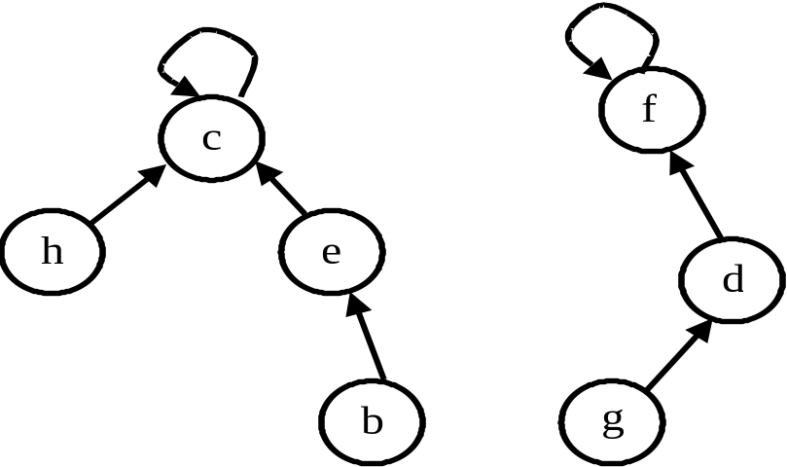
在并查集中,每个分离集合对应的一棵树,称为分离集合树。整个并查集也就是一棵分离集合森林。如下图表示了这种关系,其包含两个集合：
{b,c,e,h}, {d,f,g}
分别以c和f作为代表。

Slide 47
这种树结构,也可以简单地用静态数组实现,设p[x]表示x元素所指向的父亲。
MAKE-SET(x)：p[x]=x;
FIND-SET(x)：要从x开始,向上寻找它的父亲,直到找到根为止。
UNION(x,y)：只要使一棵树的根指向另一棵树的根,即成为一棵子树。
可以发现,元素之间的联系是靠指针来实现的,与链表的实现相比,所需要进行的修改少了许多。但可以发现,UNION(x,y)虽然是简便了许多,但是FIND-SET(x)则需要从x开始,经过一条可能比较长的路径,才能找到树根。具体实现如下：

Slide 48
按秩合并方法
可以联系一下链表的优化,我们是选择比较小的一个集合归并到大的集合里去。对于有根树的结构,很类似地,也可以记录树上的节点数,将较小的树的根指向较大的树。
但是有根树的结构又有非常特殊的地方,它的一个节点下面可能挂有很多子树；从前面分析也可以看出,主要的时间花在了FIND-SET(x)上,只要使得树中不存在一条偏长的路径,即使得各条路径的长度都比较平均了,那么算法就不会出现特别退化的情况。

Slide 49
对每个结点,用一个秩(rank)来近似子树大小对数,同时它也是该节点高度的一个上界。进行UNION的时候,只要让具有较小秩的根指向具有较大秩的根。如果两根的秩相等,只要使其中一个根指向另一个,同时秩应当增加1。这十分类似于统计节点个数,但这里统计的是树的深度。

Slide 50
void MAKE-SET(x)
{
p[x]=x;rank[x]=0；
}
UNION(x,y)
{ x = FIND-SET(x);y=FIND-SET(Y);
if (rank[x]>rank[y]) p[y]=x
else p[x]=y;
if (rank[x] = rank[y]) rank[y] = rank[y]+1;
}
int FIND-SET(x)
{
if (x!=p[x]) p[x]=FIND-SET(p[x])；
return p[x]；
}

Slide 51
可以看到FIND-SET(x)是一个递归的过程。它的实现非常简洁,同时我们的方法也可以保证递归深度不会很深。

Slide 52
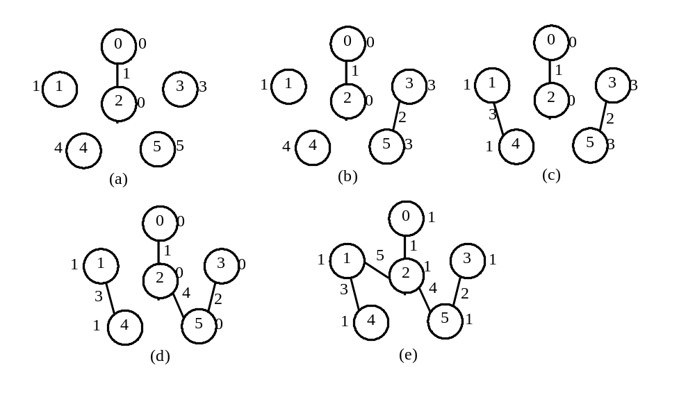
上述是克鲁斯卡尔算法求解最小生成树的过程,采用堆排序＋并查集＝＞时间复杂度为O(nlogn)。

Slide 53
四、小结
并查集的三种实现都是简单而高效的。对于某些具体的问题,到底用怎样的实现,是需要进一步推敲的。不管怎么说它只是一种底层的数据结构,它的实现应该和具体问题的特征结合在一起。
另外考察并查集的分析方法：首先我们提出用集合来实现元素之间关系,然后,我们考察它需要支持的操作,接着是具体的实现,对于不同的实现,又有针对性地进行优化。设想,分析,优化,推广,这是分析数据结构一般的方法。另一方面,并查集的优化主要依靠启发式,这一点在思考问题的时候也是常用的,实际上就是这点简单的启发,将随意的过程有意化,大幅度地提高了效率,避免了性能上的退化。

Slide 54

例—畅通工程(HDOJ-1232)
题目描述：
某省调查城镇交通状况，得到现有城镇道路统计表，表中列出了每条道路直接连通的城镇。省政府“畅通工程”的目标是使全省任何两个城镇间都可以实现交通（但不一定有直接的道路相连，只要互相间接通过道路可达即可）。问最少还需要建设多少条道路？

Slide 55
Input
测试输入包含若干测试用例。每个测试用例的第1行给出两个正整数，分别是城镇数目N ( < 1000 )和道路数目M；随后的M行对应M条道路，每行给出一对正整数，分别是该条道路直接连通的两个城镇的编号。为简单起见，城镇从1到N编号。
Sample Input
4 2
1 3
4 3
3 3
1 2
1 3
2 3
5 2
1 2
3 5
999 0
0
Sample Output
1
0
2
998
Output
对每个测试用例，在1行里输出最少还需要建设的道路数目。

Slide 56
附:参考源码(HDOJ-1232)
#include "stdio.h"
int bin[1002];
int findx(int x)
{
int r=x;
while(bin[r] !=r)
r=bin[r];
return r;
}
void merge(int x,int y)
{
int fx,fy;
fx = findx(x);
fy = findx(y);
if(fx != fy)
bin[fx] = fy;
}
int main()
{
int n,m,i,x,y,count;
while(scanf("%d",&n),n)
{
for(i=1;i<=n;i++)
bin[i] = i;
for(scanf("%d",&m);m>0;m--)
{
scanf("%d %d",&x,&y);
merge(x,y);
}
for(count=-1, i=1;i<=n;i++)
if(bin[i] == i)
count ++;
printf("%d\n",count);
}
}

Slide 57
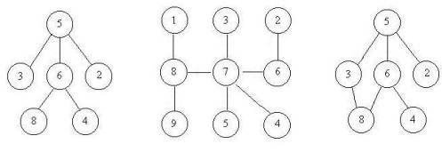
示例—小希的迷宫(HDOJ-1272)
题目链接
下面的例子，前两个是符合条件的，但是最后一个却有两种方法从5到达8。

Slide 58
Problem Description
上次Gardon的迷宫城堡小希玩了很久（见Problem B），现在她也想设计一个迷宫让Gardon来走。但是她设计迷宫的思路不一样，首先她认为所有的通道都应该是双向连通的，就是说如果有一个通道连通了房间A和B，那么既可以通过它从房间A走到房间B，也可以通过它从房间B走到房间A，为了提高难度，小希希望任意两个房间有且仅有一条路径可以相通（除非走了回头路）。小希现在把她的设计图给你，让你帮忙判断她的设计图是否符合她的设计思路。比如下面的例子，前两个是符合条件的，但是最后一个却有两种方法从5到达8。

Slide 59
Input
输入包含多组数据，每组数据是一个以0 0结尾的整数对列表，表示了一条通道连接的两个房间的编号。房间的编号至少为1，且不超过100000。每两组数据之间有一个空行。
整个文件以两个-1结尾。
Output
对于输入的每一组数据，输出仅包括一行。如果该迷宫符合小希的思路，那么输出"Yes"，否则输出"No"。

Slide 60
Sample Input
Sample Output
Yes
Yes
No
6 8 5 3 5 2 6 4
5 6 0 0
8 1 7 3 6 2 8 9 7 5
7 4 7 8 7 6 0 0
3 8 6 8 6 4
5 3 5 6 5 2 0 0
-1 -1

Slide 61
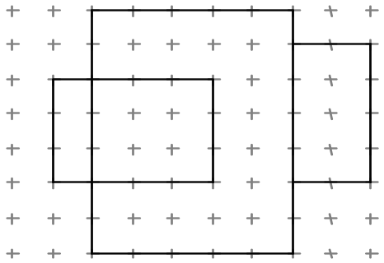
线段树
一、Picture问题
Picture问题是IOI98的一道试题,描述如下：
墙上贴着一些海报、照片等矩形,所有的边都为垂直或水平。每个矩形可以被其它矩形部分或完全遮盖,所有矩形合并成区域的边界周长称为轮廓周长。
例如图1的三个矩形轮廓周长为30
要求编写程序计算轮廓周长。
数据量限制：
0≤矩形数目<5000；
坐标数值为整数,范围是[-10000,10000]。
图1

Slide 62
算法描述
在算法的大体描述中,将不涉及到具体的数据结构,便于数据结构的进一步选择和比较分析。
1. 轮廓的定义
在描述算法前,我们先明确一下“轮廓”的定义：
(1) 轮廓由有限条线段组成,线段是矩形边或者矩形边的一部分。
(2) 组成矩形边的线段不应被任何矩形遮盖。图2与图3分别是遮盖的两种情况。

Slide 63
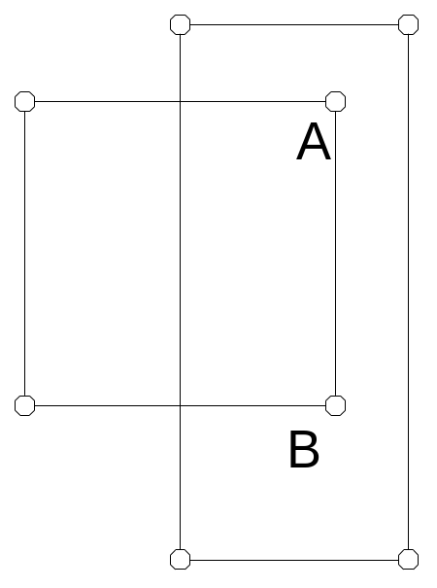
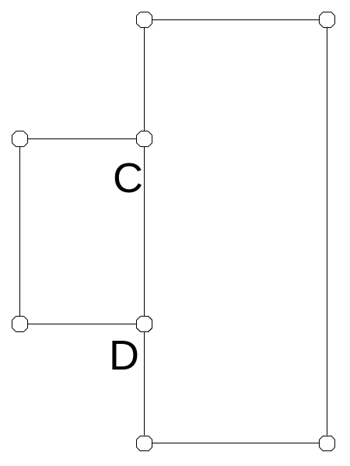
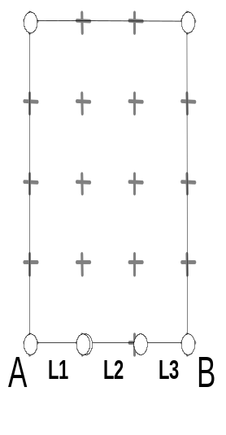
图2 图3 图4
(AB被遮盖) (CD被遮盖)

Slide 64
2.元线段
本题的一大特征是分析矩形的边,而边的端点(即矩形的顶点)坐标为整数,且坐标取值范围已经限定在[-10000,10000]之间。这样,就可以把这个平面理解成为一个网格。
由于给出的坐标是整数,所以矩形边一定在网格线上。在网格中,对于一条线段我们最关心其绝对坐标。如图4,我们认为矩形边AB由线段L₁、L₂、L₃组成。像L₁、L₂、L₃这样连接相邻网格顶点的基本线段,称之为“元线段”,这样就把矩形边离散化了。

Slide 65
显然,有限的元线段覆盖了所有的网格线,且元线段是组成矩形边乃至组成轮廓的基本单位。一条元线段要么完全属于轮廓,要么完全不属于轮廓。这种定义使我们对问题的研究具体到每一条元线段,这样的离散化处理有利于问题的进一步讨论。

Slide 66
3. 超元线段
元线段的引入,使问题更加具体。但也应当看到,平面中共有20001*20000*2条元线段,研究的对象过多,而且计算量受到网格大小的影响,如果顶点坐标范围是[-1,000,000,1,000,000],元线段数目将达到8*10¹²,这是天文数字。因此有必要对“元线段”进行优化。受到元线段的启发,我们定义一种改进后的元线段——“超元线段”,它将由对平面的“切割”得到。

Slide 67
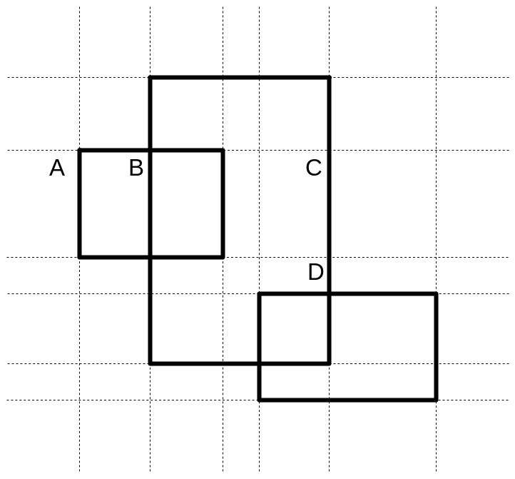
具体做法是,根据每个矩形纵向边的横坐标纵向地对平面进行2*N次切割、根据矩形横向边的纵坐标横向地对矩形进行2*N次切割(N为矩形个数)。显然,经过切割后的平面被分成了(2*N+1)²个区域,如图5所示。
图5

Slide 68
其中像横向边AB、纵向边CD这样的线段就是“超元线段”。超元线段与元线段有着相似的性质,也是组成轮廓的基本单位。所不同的是,超元线段的数目较少,一般为4*N条左右,且超元线段数目不受网格大小的影响。
基于超元线段的优点,算法最终将研究超元线段。

Slide 69
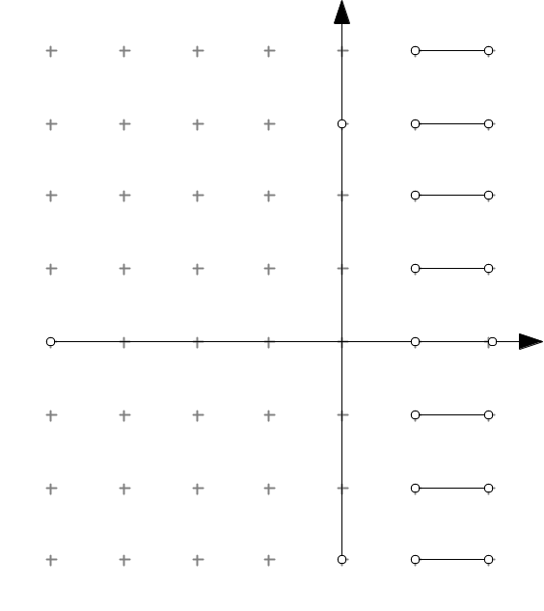
算法的研究对象是超元线段,但这并不等于逐一枚举,那样耗时过大,而整体考虑又使得问题无从下手。
有一种考虑方法是折中的,即既不研究每一条超元线段,也不同时研究所有的超元线段,而是再进一步优化问题的离散化,即将超元线段分组研究。如图6所示,夹在两条纵向分割边的超元线段自然地分为一组,它们的共同点是长度相同,并且端点的横坐标相同。纵向线段也可以进行类似的离散化。
图6

Slide 70
二、线段树
线段树是描述单个或若干区间并的树形结构,属于平衡树的一种。使用线段树要求知道所描述的区间端点可能取到的值。
换句话说,设A[1..N]是从小到大排列的区间端点集合,对于任意一个待描述的闭区间P=[x,y],存在1≤i≤j≤N使得x=a[i]且y=a[j],这里i, j称为x,y的编号。可以看到,即使是实数坐标,在线段树中也只有整数含义。以下所说的区间[x, y]如无特殊说明,x、y均是整数,即原始区间顶点坐标的编号。

Slide 71
线段树是一棵二叉树,将数轴划分成一系列的初等区间[i, i+1](i=1-N-1)。每个初等区间对应于线段树的一个叶结点。线段树的内部结点对应于形如[i, j](j-i>1)的一般区间。一般情况下,线段树的结点类型定义如下：
typedef struct node
{ int i, j; //结点表示的区间的顶点标号i,j
int count; //覆盖这一结点的区间数
struct node *leftchild,*rightchild; //二叉树的两个子结点
} Lines_Tree;

Slide 72
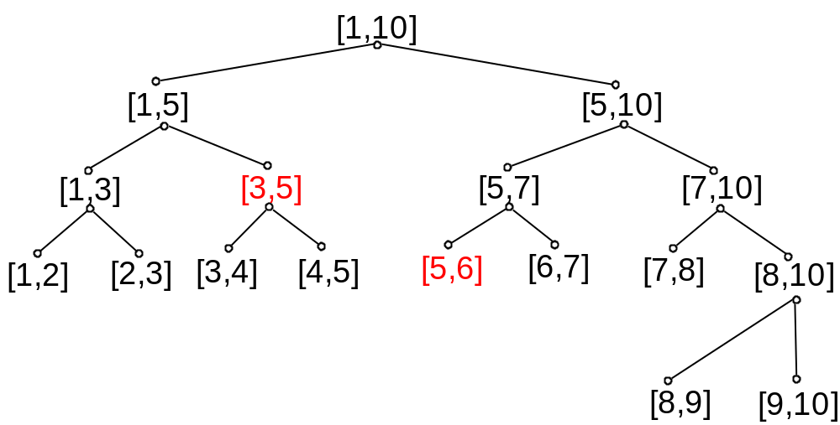
关于Lines_Tree的其它数据域与定义的运算将陆续添加。图7是一棵线段树,描述的区间端点可以有10种取值。其中记录着一个区间[3,6],它用红色的[3,5]及[5,6]的并采表示。图中红色结点的count域值为1,黑色结点的count域值为0。
图7

Slide 73
直观地看,子结点就是父结点区间平均分成两部分。设L, R是父结点的区间端点,我们可以增加Lines_Tree.Build(l, r : integer)递归地定义线段树如下:
void Build(Lines_Tree *&t,int l, int r)
{ Lines_Tree *leftchild,*rightchild;
t->i=l; t->int j=r; //左端点和右端点
t->count=0; //初始化
if (r-l>1) //是否需要生成子结点,若r-l=1则是初等区间
{ k =(l+ r)/2; //平均分为两部分
new(leftchild);
Build(t->leftchild,l, k) //递归建立左子树
new(rightchild)
Build(t->rightchild,k, r) //递归建立右子树
}
else
t->leftchild=t->rightchild=NULL;
}

Slide 74
线段树可以存储多个区间,所以支持区间插入运算：
void Insert(Lines_Tree *&t,int l, int r)
//[l, r]是待插入区间,l、r都是原始顶点坐标
{ if (l<=a[i] && a[j]<=r) //找到：[l,r] ⊆ [a[i],a[j]]
t->count++; //盖满整个结点区间
else
{ if (l<a[(i +j)/2] //是否能覆盖到左孩子结点区间
Insert(t->leftchild,l, r); //向左孩子插入
if r > a[(i+j)/2] //是否能覆盖到右孩子结点区间
Insert(t->rightchild,l, r); //向右孩子插入
}
}

Slide 75
线段树支持区间的删除运算：
void Delete(Lines_Tree *&t,int l, int r)
//[l, r]是待删除区间,l、r都是原始顶点坐标
{ if (l<=a[i] && a[j]<= r)
t->count--; //盖满整个结点区间
else
{ if (l < a[(i+j)/2] //是否能覆盖到左孩子结点区间
Delete(t->leftlchildl,l, r); //向左孩子删除
if (r>a[(i+j)/2] //是否能覆盖到右孩子结点区间
Delete(t->rightchild,l, r); //向右孩子删除
}
}

Slide 76
由于线段树给每一个区间都分配了结点,利用线段树可以求区间并后的测度与区间并后的连续段数。
(1) 测度
由于线段树结构递归定义,其测度也可以递归定义。增加数据域Lines_Tree.M表示以该结点为根的子树的测度。M取值如下：
a[j] – a[i] 该结点count>0
M = 0 该结点为叶结点且count=0
Leftchild->M+Rightchild->M 该结点为内部结点
且count=0

Slide 77
(2) 连续段数
这里的连续段数指的是区间的并可以分解为多少个独立的区间。如[1,2]∪[2,3]∪[5,6]可以分解为两个区间[1,3]与[5,6],则连续段数为2。增加一个数据域Lines_Tree.line表示该结点的连续段数。Line的讨论比较复杂,内部结点不能简单地将左右孩子的Line相加。所以再增加Lines_Tree.lbd与Lines_Tree.rbd域。定义如下：
1 左端点i被描述区间盖到
lbd =
0 左端点i不被描述区间盖到
1 右端点j被描述区间盖到
rbd =
0 右端点j不被描述区间盖到

Slide 78
lbd与rbd的实现：
1 该结点count > 0
lbd = 0 该结点是叶结点且count = 0
Leftchild->lbd 该结点是内部结点且count=0
1 该结点count > 0
rbd = 0 该结点是叶结点且count = 0
Rightchild->rbd 该结点是内部结点且count=0

Slide 79
有了lbd与rbd,Line域就可以定义了：
1 该结点count > 0
0 该结点是叶结点且count = 0
Leftchild->Line+Rightchild->Line-1
当该结点是内部结点且count=0,Leftchild->rbd=1
且Rightchild->lbd = 1
Leftchild->Line+Rightchild->Line
当该结点是内部结点且count=0,Leftchild->rbd与
Rightchild->lbd不都为1
Line =

Slide 80
至此,线段树构造完毕,完整的线段树定义如下：
typedef struct node
{ int i, j；
int count；
int line；
int lbd, rbd；
int m；
struct node *leftchild, rightchild;
} Lines_Tree;
包含的运算如下：
Build、Insert、Delete等。

Slide 81
三、求解Picture问题
因为线段树支持插入与删除及动态维护,可以有机联系各组超元线段的状态。我们把“从左往右”当作一个扫描的过程,若将其严格地描述,可以得到一个称为线段扫描的过程：
(1) 设立扫描线段L。
(2) L从左往右扫描,停留在每一超元线段组上。如图8所示。

Slide 82
A
B
C
D
D'
E
F
F'
G
H
L
L
图7

Slide 83
(3) L的状态用线段树来表示,每一条纵向的矩形边看作一个待合并区间。线段树的连续段数*2表示该组超元线段属于轮廓的线段数目。如图10,L的状态首先是[G,A]∪[E,C],连续线段数是1,所以1*2=2是该组超元线段属于轮廓的数目。接着L进一步扫描,状态改变为[E,C], 连续线段数是1,所以该组超元线段属于轮廓的数目也是1*2=2。这样,上文所说的“超元线段树”就用线段树来实现。为了统一起见,以后仍称线段树。

Slide 84
(4) 扫描过程中动态地维护L的状态。参看图8,L状态的转换是在线段树中删去区间[H,B]即[G,A]造成的。归纳一下,有以下结论：
1) L初始化为空,即线段树刚建好时的情形。
2) 扫描时,遇到矩形左边,将其插入(Insert)线段树。
3) 扫描时,遇到矩形右边,将其从线段树中删除(Delete)。由于从左往右扫描,事先插入了该矩形的左边,所以删除合法。

